Slide 1
Тема: Военные действия в 1944 г. план урока: 1) накануне общего наступления 1944 г. 2) конец блокады Ленинграда 3) освобождение Правобережной Украины и Крыма 4) летнее наступление 1944 г.

Slide 2
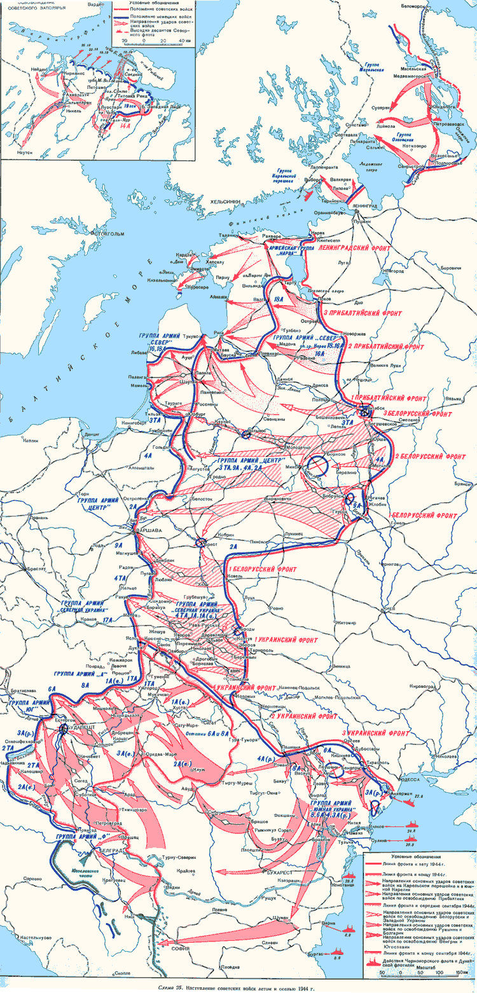
Прибалтика, Белоруссия, Правобережная Украина, Молдавия, Крым.
1) накануне общего наступления

Slide 3
Соотношение сил к началу 1944 года
Силы и средства | Красная Армия | Вермахт и союзники | Соотношение
Личный состав | 6 165 000 | 4 834 000 | 1,3 : 1
Танки и САУ | 5 357 | 3700 | 1,4 : 1
Самолеты боевые | 8 506 | 3 073 | 2,7 : 1
Орудия и минометы | 83 580 | 49 100 | 1,7 : 1

Slide 4
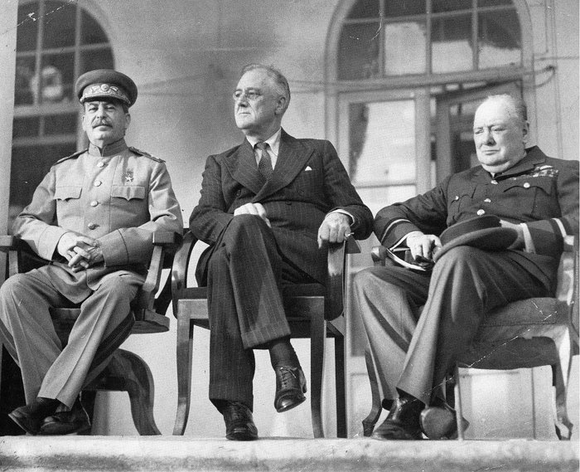
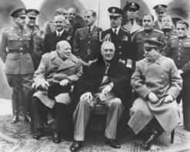
Тегеранская конференция
(28 ноября - 1 декабря 1943г.)
Участники:
СССР (Сталин И.В.)
Англия (У.Черчиль)
США (Ф.Д.Рузвельт)
И.В. Сталин, Ф.Д.Рузвельт, У. Черчиль
Основные вопросы:
Открытие второго фронта
Польский вопрос
Проблемы послевоенного устройства Германии и всего мира
Война с Японией

Slide 5
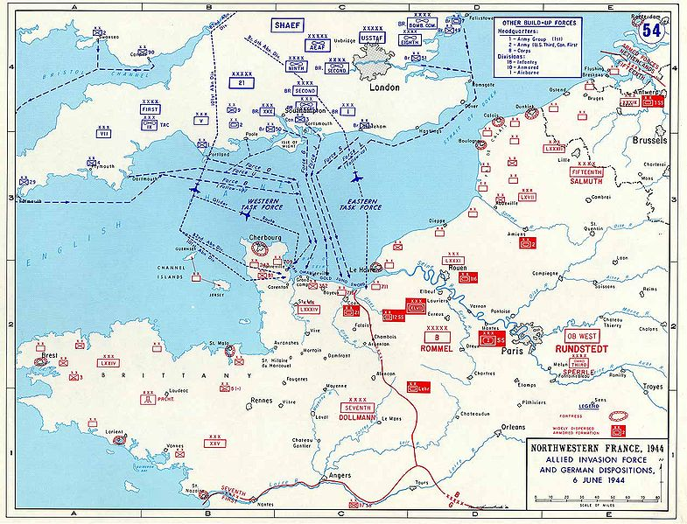
Открытие второго фронта 6 июня 1944 г. высадка англо-американских войск на севере Франции

Slide 6
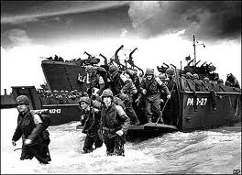
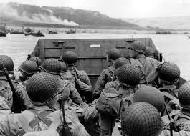
Эта операция явилось самой крупной морской операцией второй мировой войны.
к 5 июля в Нормандии уже находилось около 1 млн. чел. 500 танков 10 тыс. самолетов

Slide 7
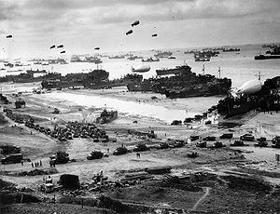
Нормандская десантная операция положила начало широкомасштабному наступлению союзников в Западной Европе

Slide 8
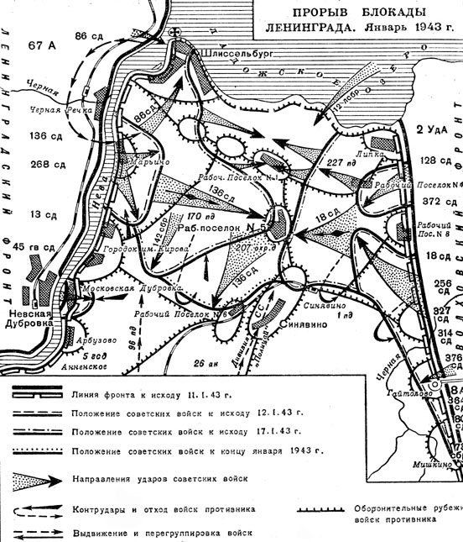
2) конец блокады Ленинграда

Slide 9
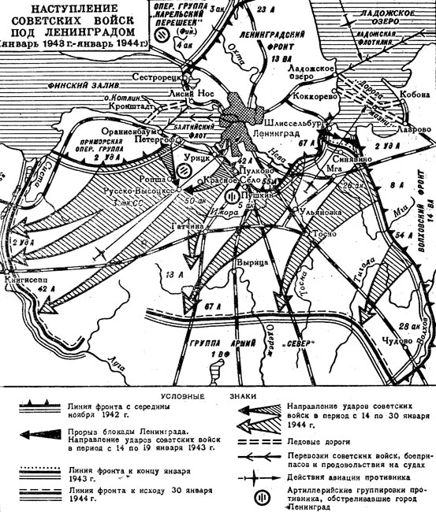

Slide 10
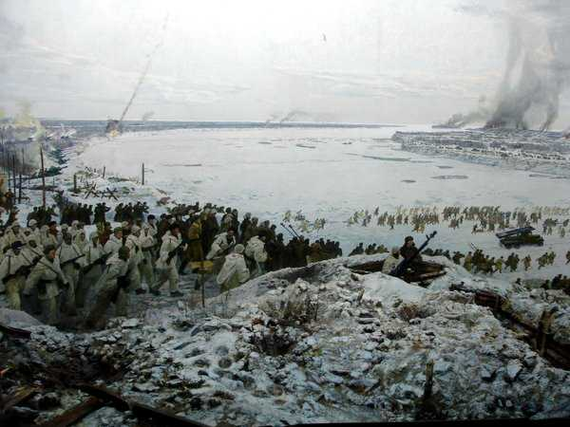
27 января 1944 г. завершилась продолжавшаяся 900 дней и ночей героическая оборона Ленинграда

Slide 11
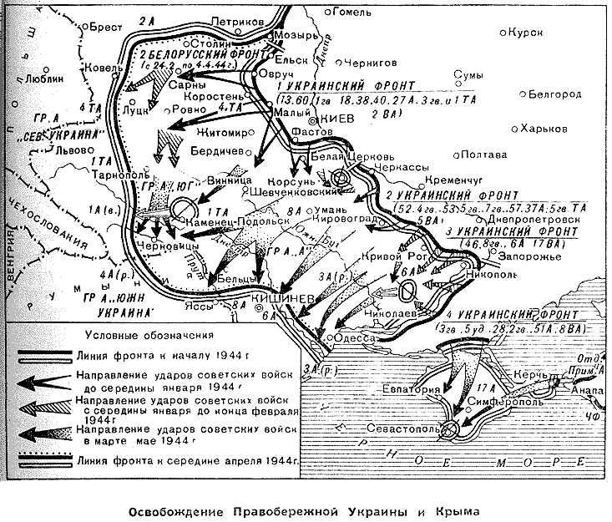
3) Освобождение правобережной Украины и Крыма конец декабря 1943 г. – март 1944 г.

Slide 12
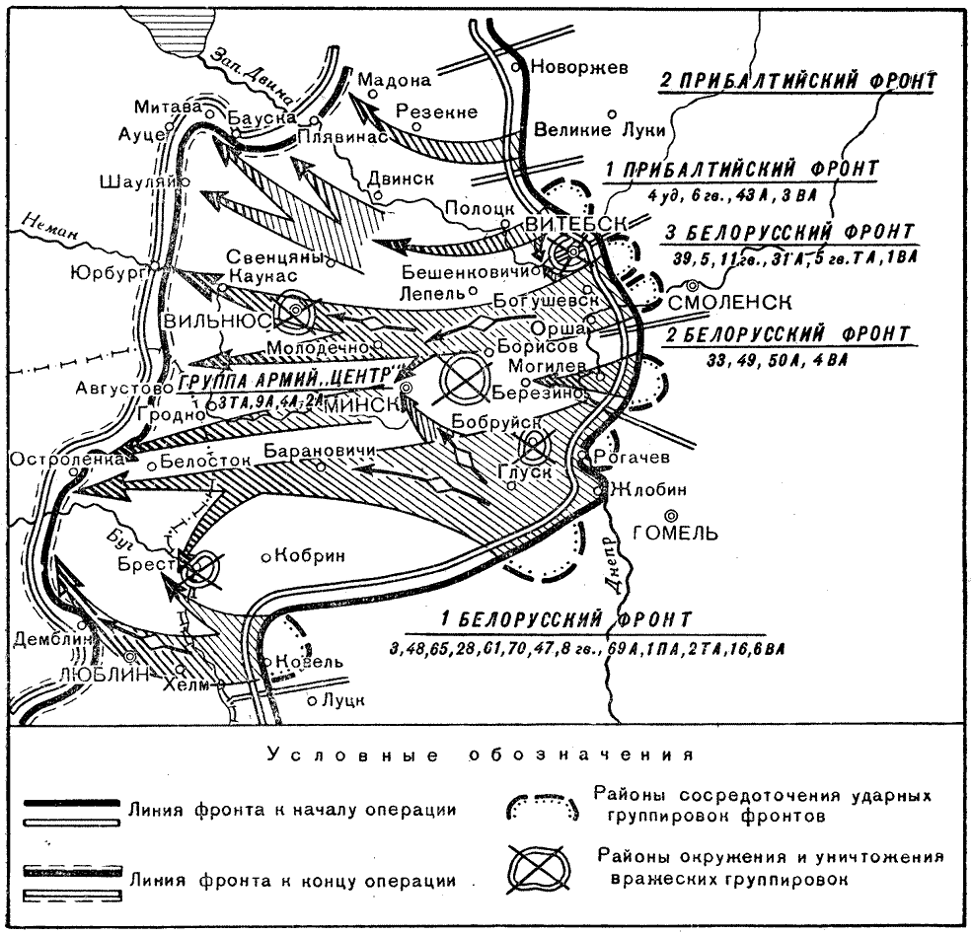
4) летнее наступление 1944 г.
июнь-июль 1944 г. операция «Багратион»
между Припятью и Двиной были окружены и полностью разгромлены 28 дивизий группы армии «Центр»

Slide 13
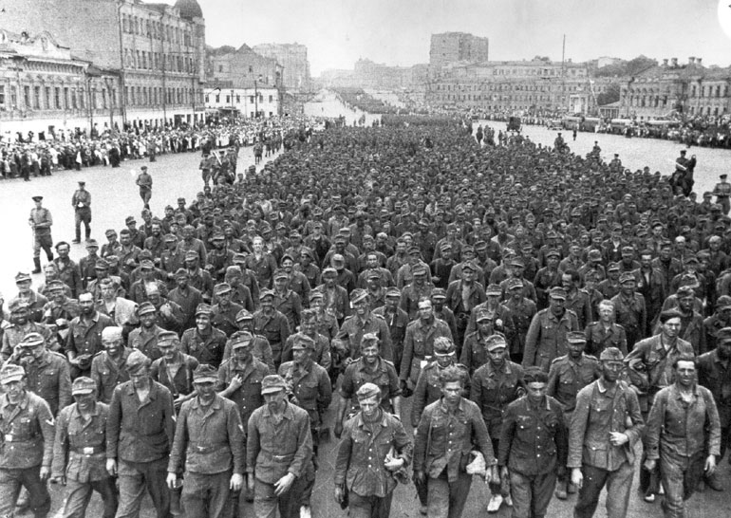
17 июля 1944 г. по центру Москвы провели 57 тыс. пленных немцев армии «Центр»

Slide 14
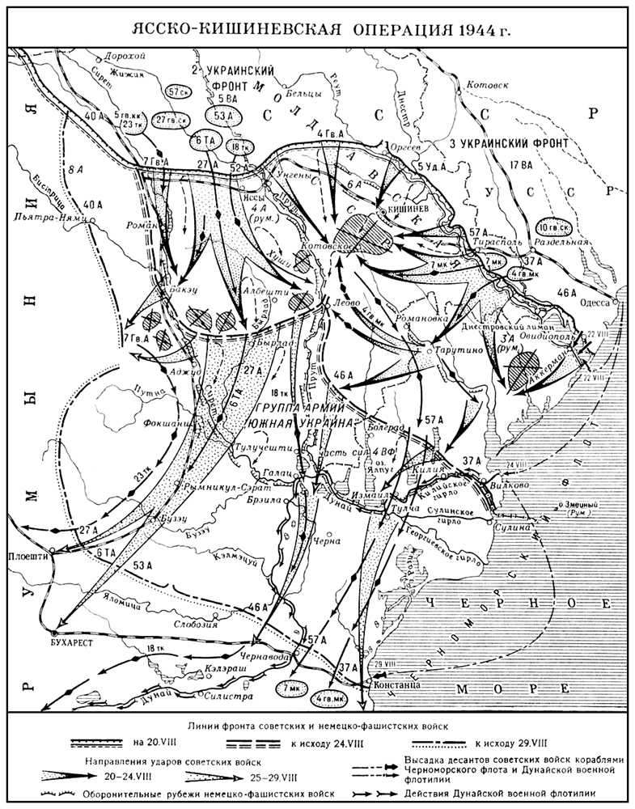
Ясско-Кишиневская операция 20 – 29 августа 1944 г. 24 августа освободили столицу Молдавии г. Кишинев

Slide 15
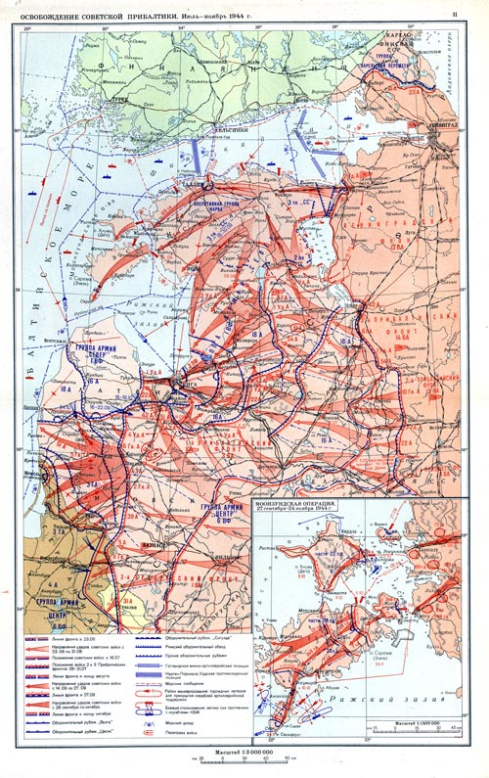
освобождение Прибалтийских республик июль-октябрь 1944 г.

Slide 16
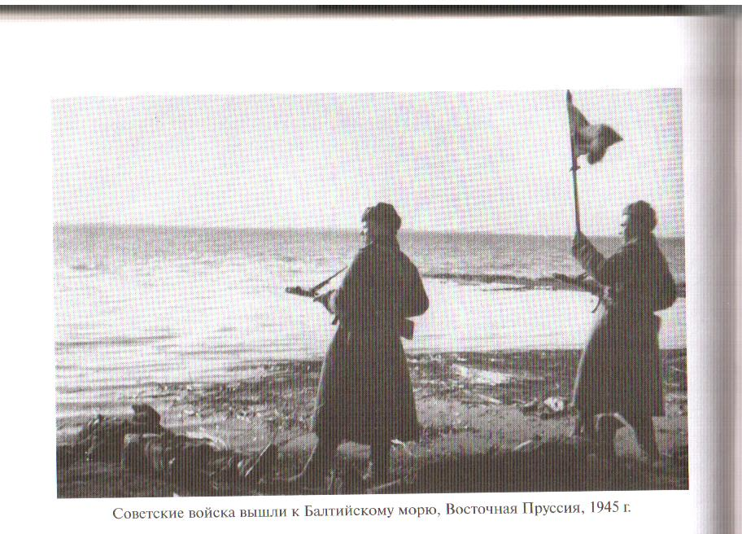
Советские войска вышли к Балтийскому морю. Восточная Пруссия 1944 г.

Slide 17
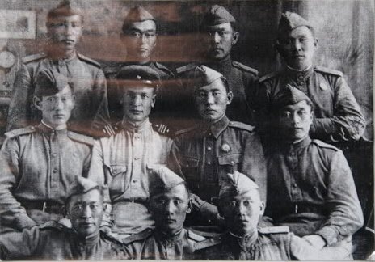
Тувинские танкисты-добровольцы 1943 г.

Slide 18
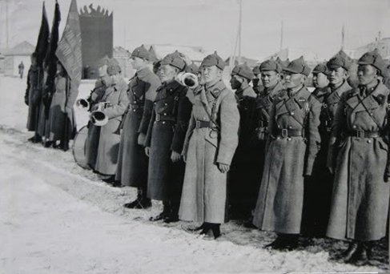

Slide 19
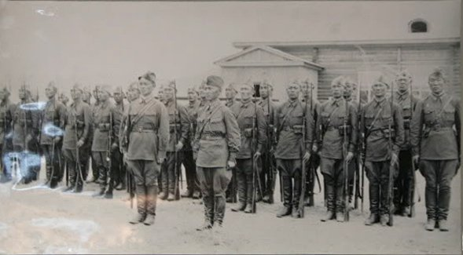
1 сентября 1943 г. первый добровольческий эскадрон ТНРА, под командованием капитана Тюлюша Кечил-оола в составе 206 человек отправился на фронт.

Slide 20
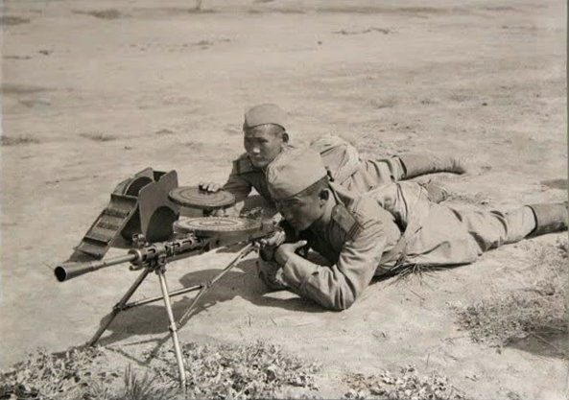

Slide 21
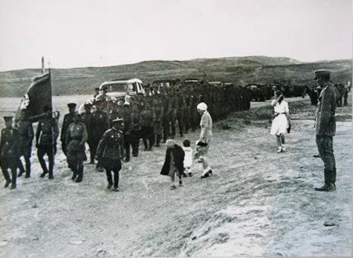

Slide 22
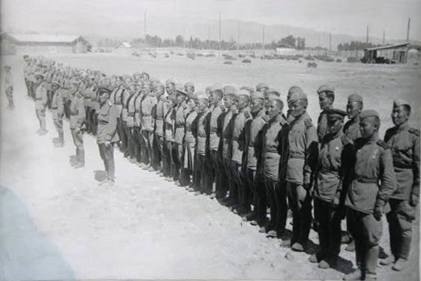
Возвращение добровольцев с фронта на родину вернулись 165 человек

Slide 23
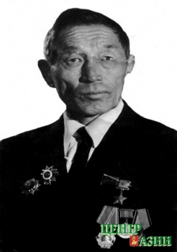
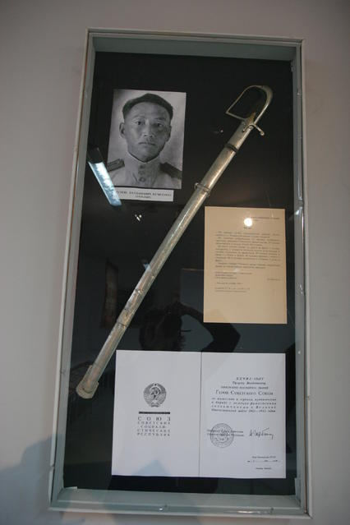
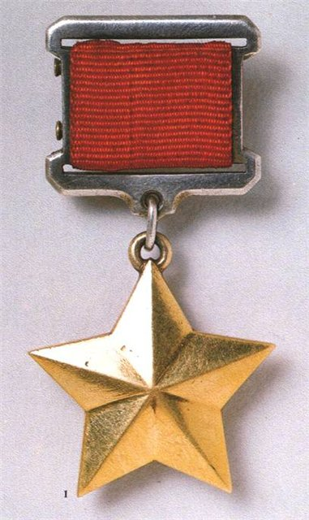
Хомушку Чургуй-оол Тюлюш Кечил-оол
Эскадрон участвовал в освобождении свыше 80 населенных пунктов Украины, в том числе с. Деражно, г. Ровно, г. Дубно.
67 бойцов и командиров были награждены орденами и медалями СССР.
из них двум присвоено звание Героя Советского Союза –

Slide 24
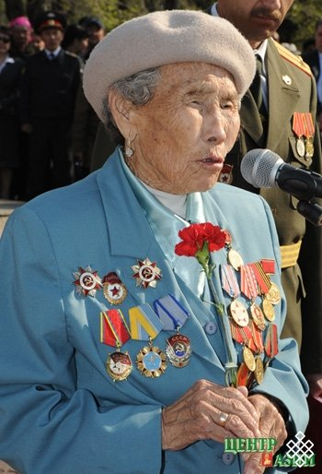
По состоянию на июль 2011 года из 206 членов добровольческой группы,
жива только одна женщина —
сестра милосердия
Байлак Чульдумовна Ооржак
(Вера Байлак)

Slide 25
Домашнее задание: письменно ответить на вопросы № 11, 12, 13 (с. 349)

